Slide 1
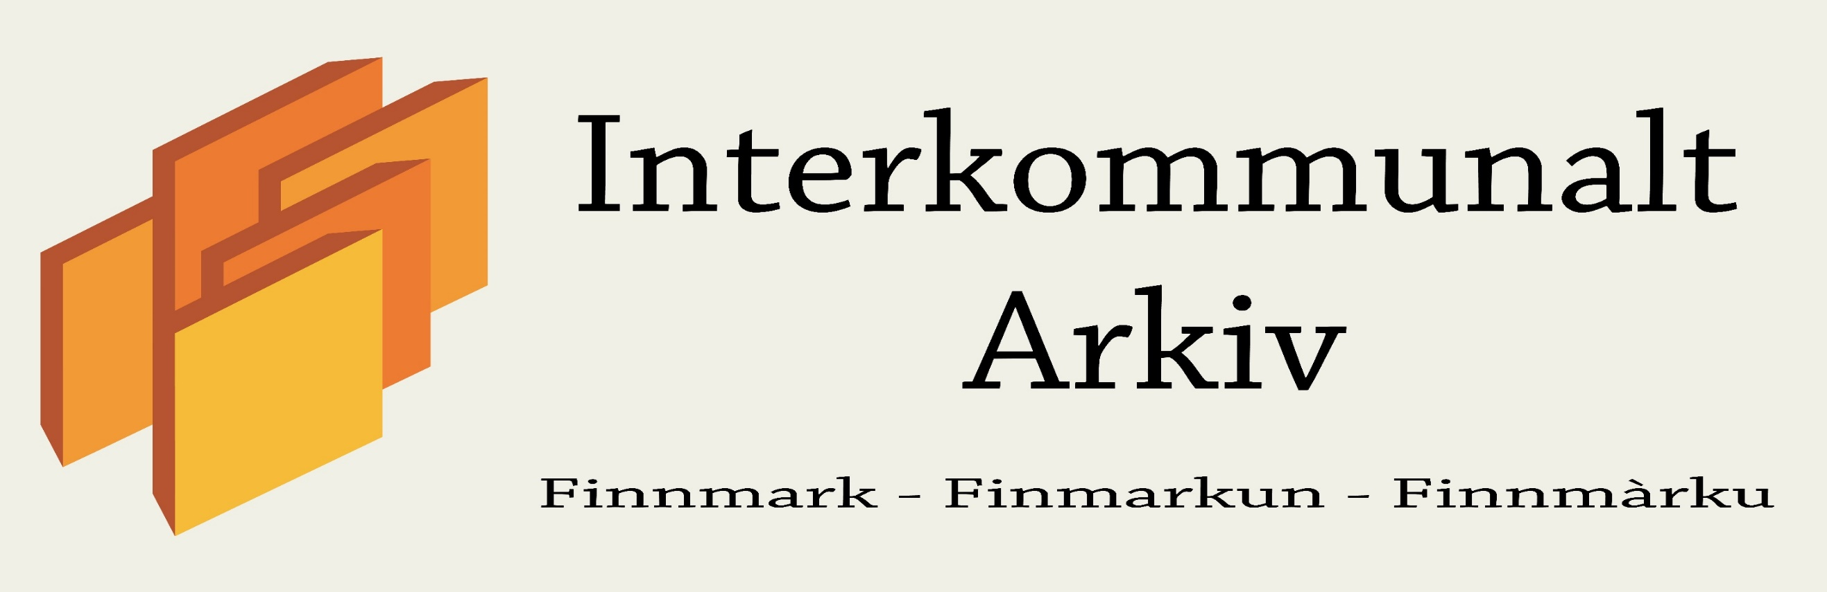
VÅR FELLES HUKOMMELSE

Slide 2
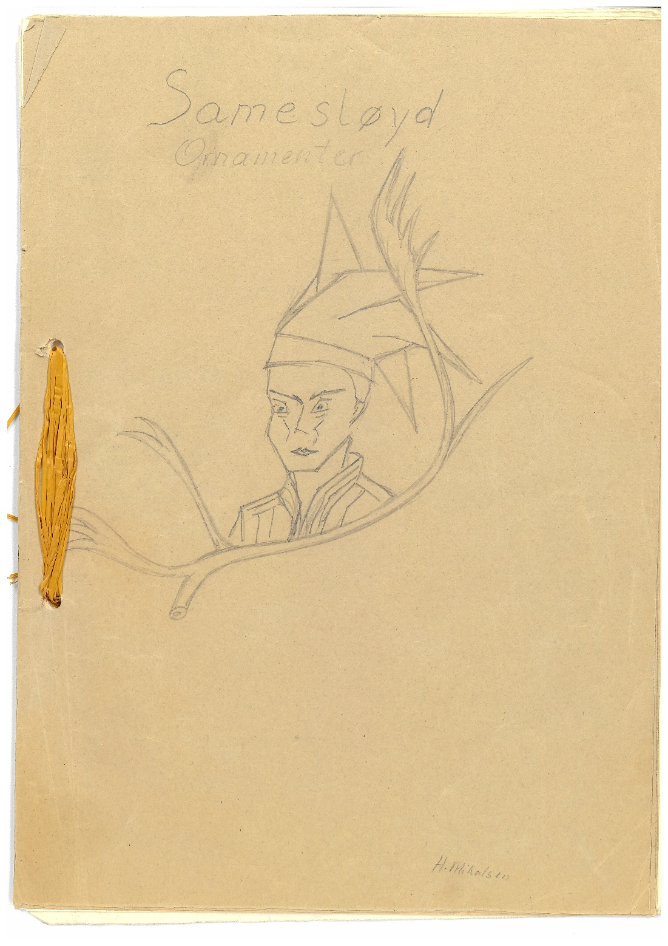
Fra arkivet til Porsanger kommune, Skolestyret og drift av Lakselv statsinternat.
Lærebok i samisk duodji laget av skolens rektor, Hedly Mikalsen.

Slide 3
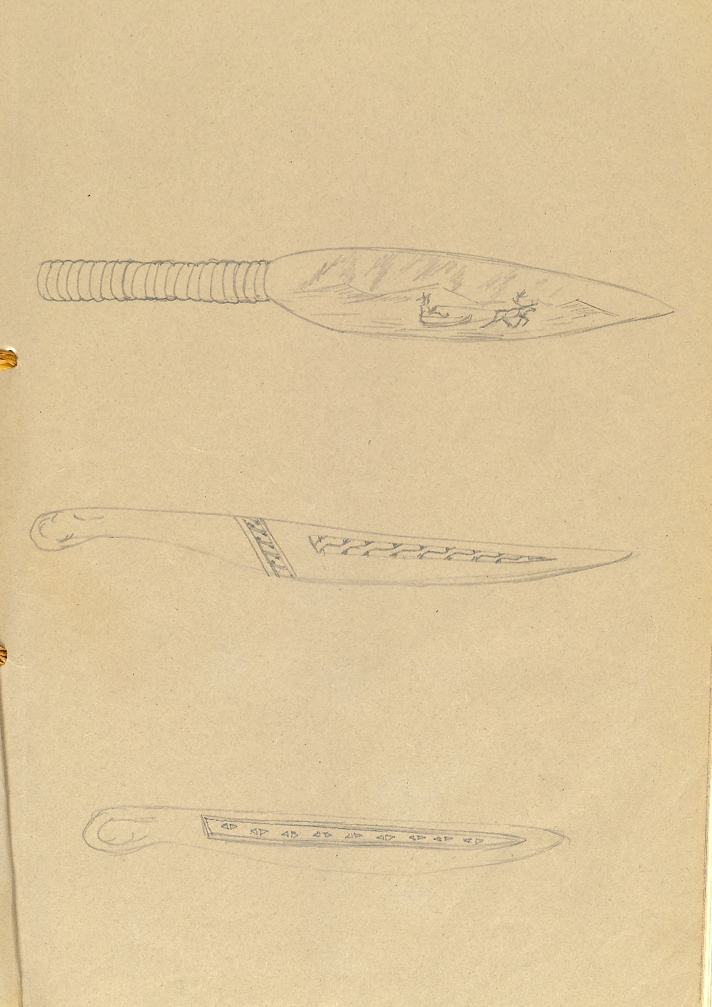
Kniver av bein.
Ulike ornamenter.

Slide 4
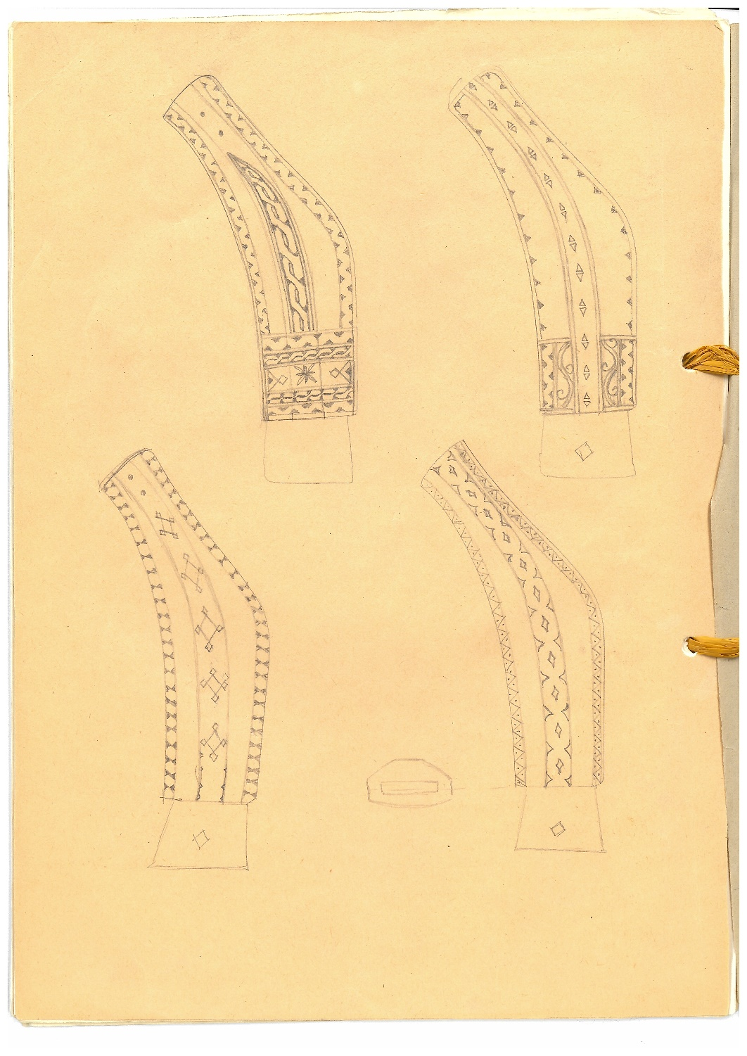
Knivslirer av bein.
Ulike ornamenter.

Slide 5
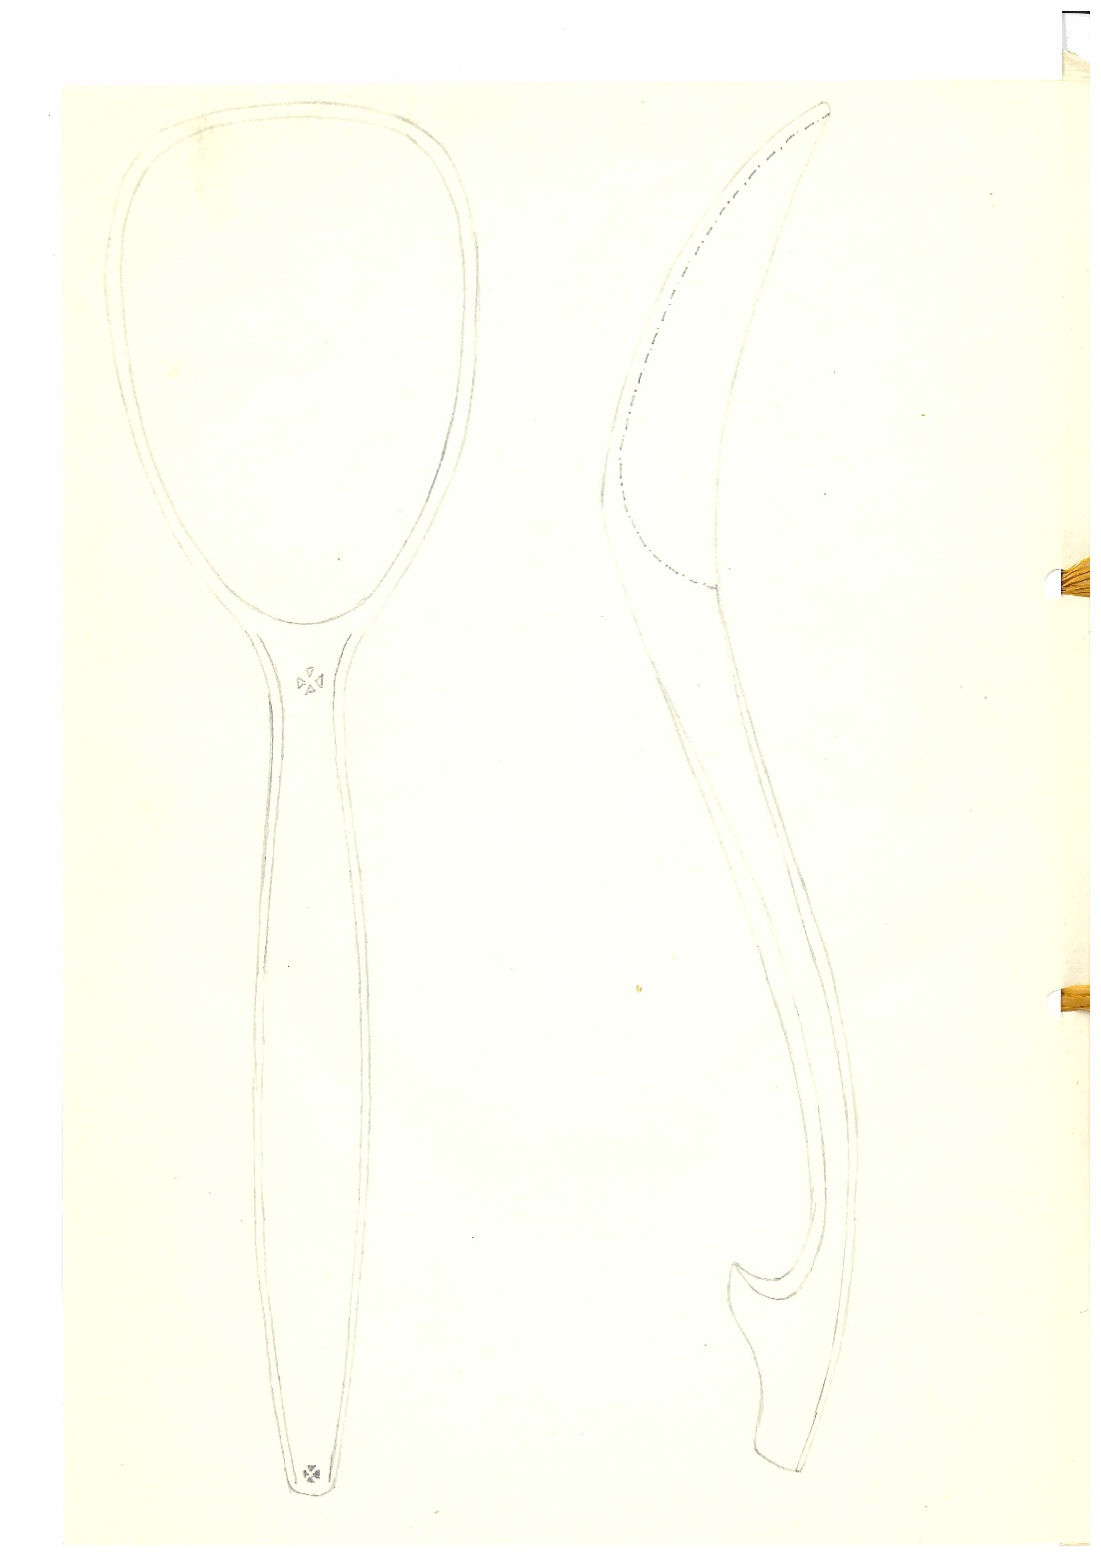
Skje eller sleiv av tre.

Slide 6
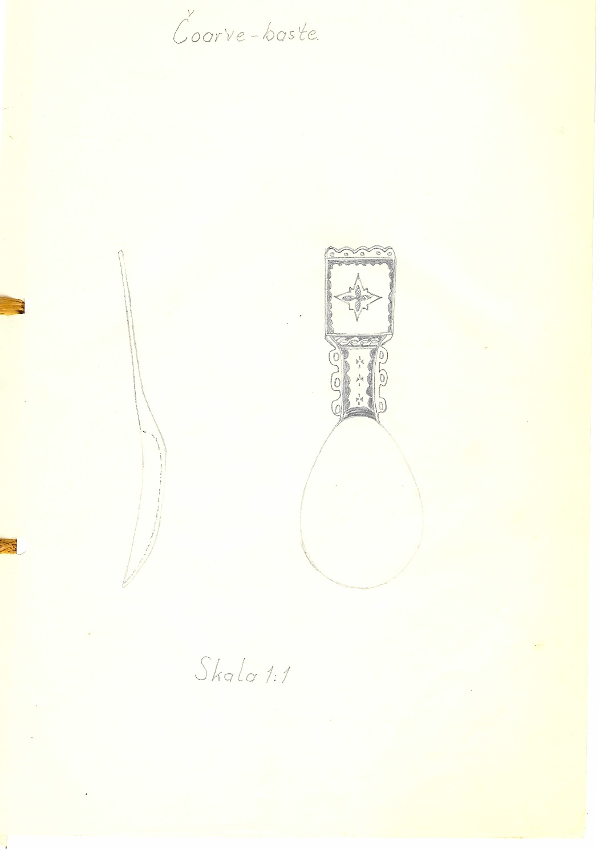
Skje av bein.

Slide 7
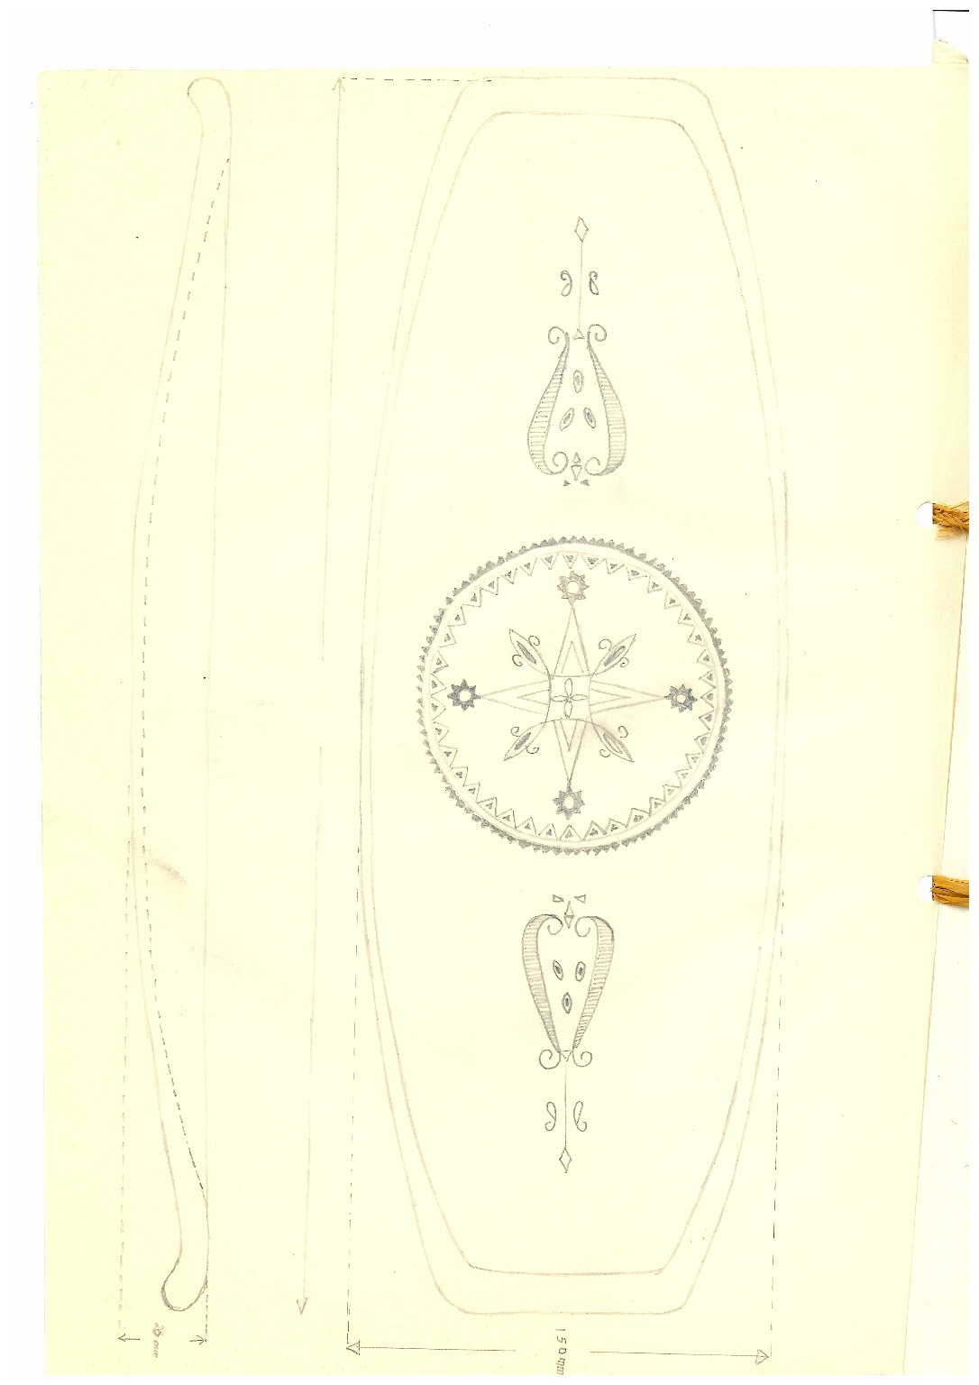

Slide 8
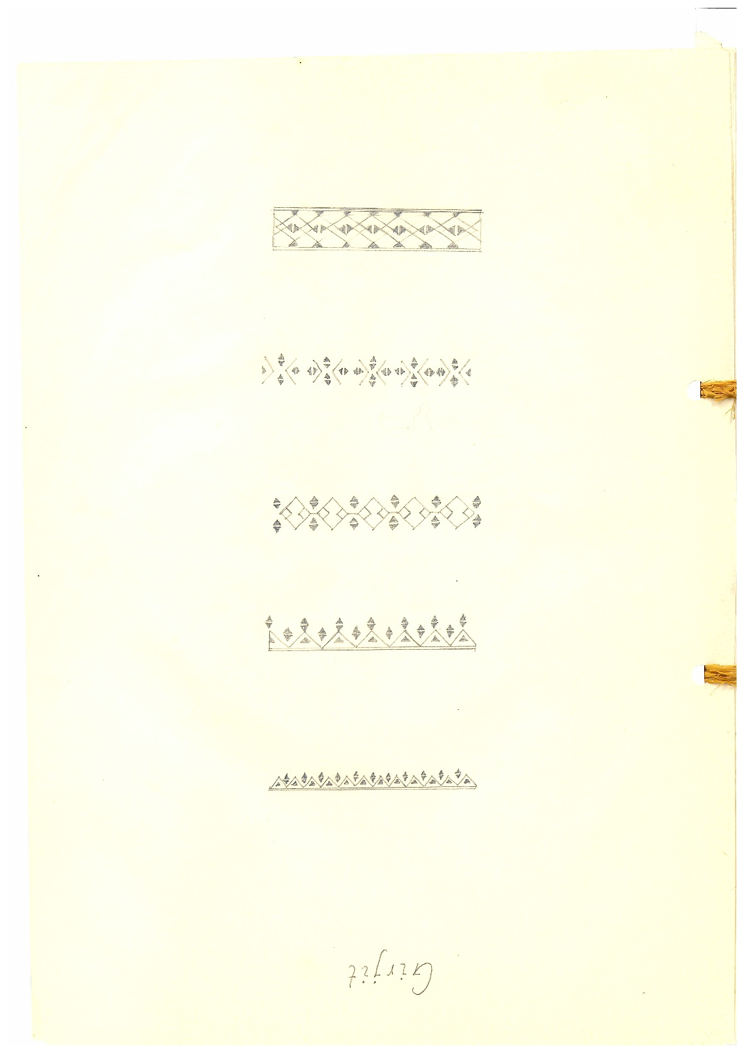
Ulike mønstre.

Slide 9
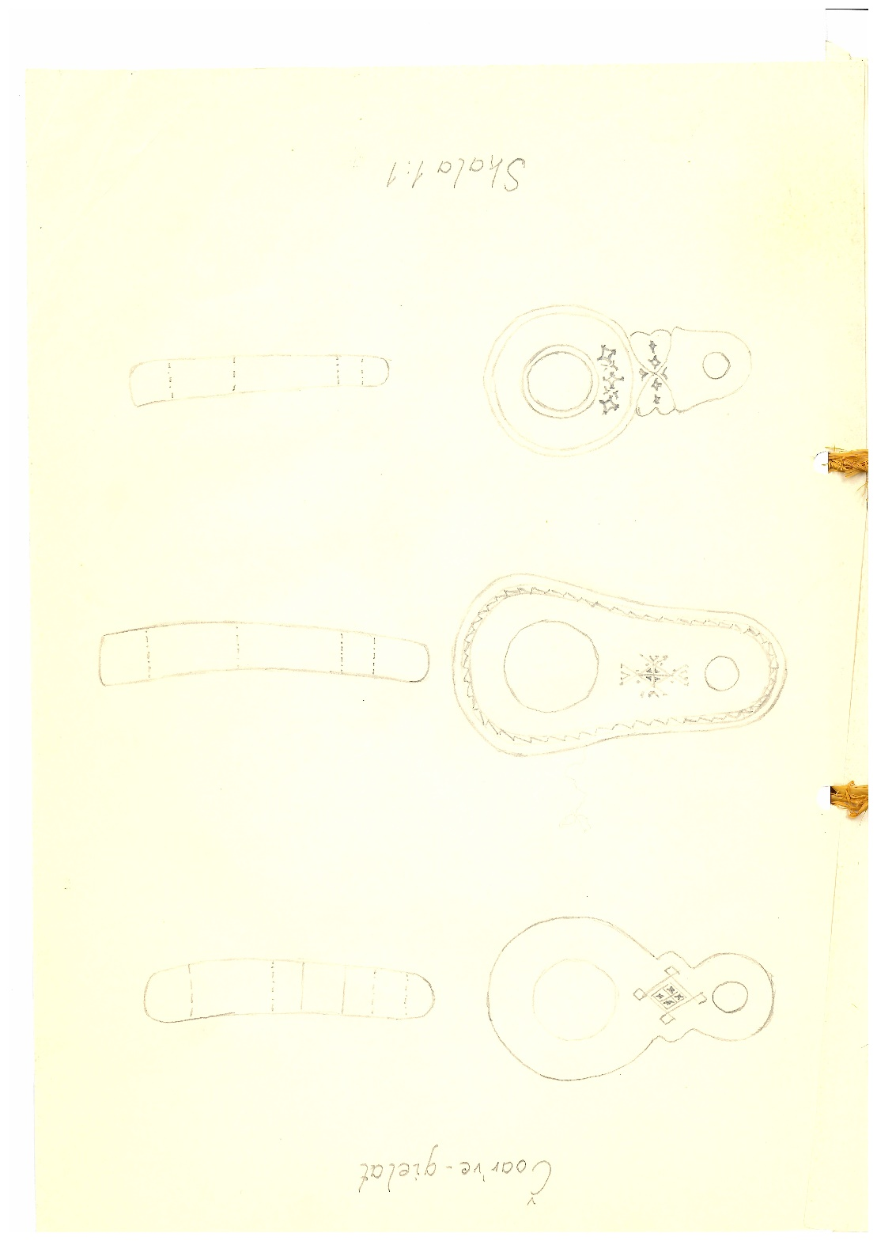
Lassoring av bein

Slide 10
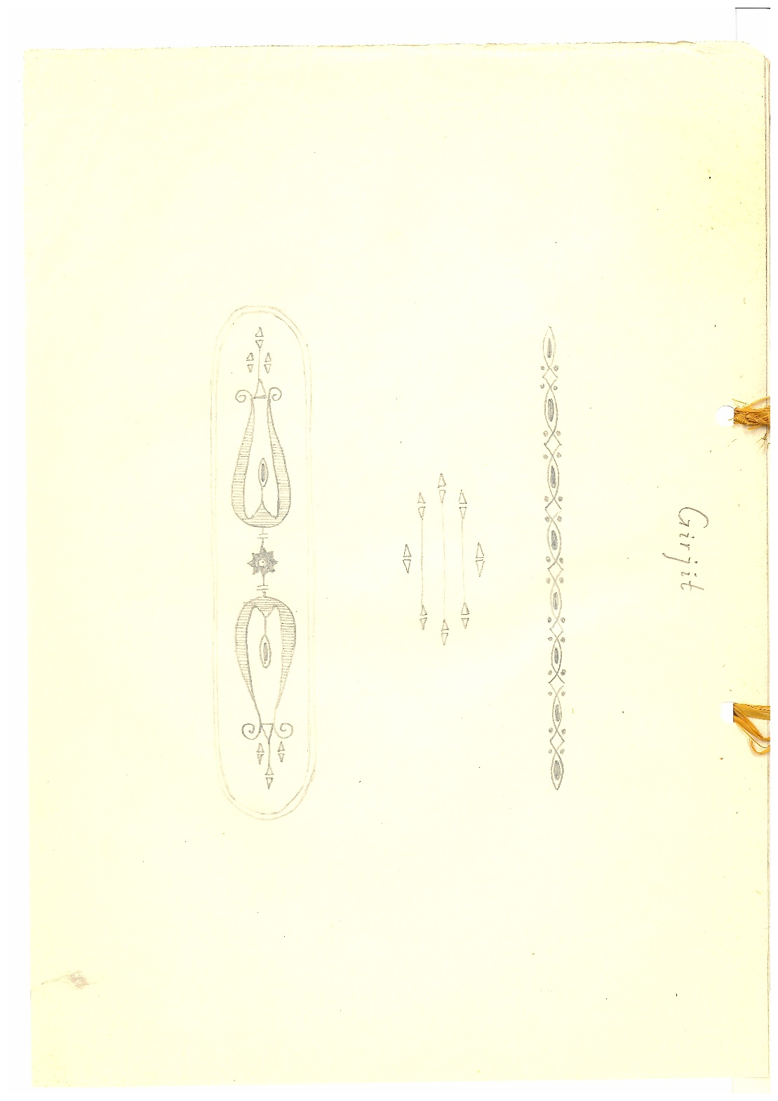
Mønstre.

Slide 11
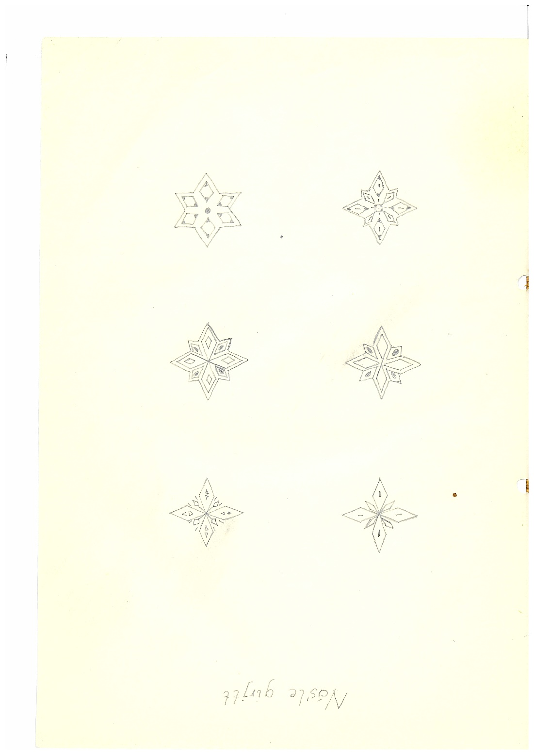
Stjernemønstre.

Slide 12
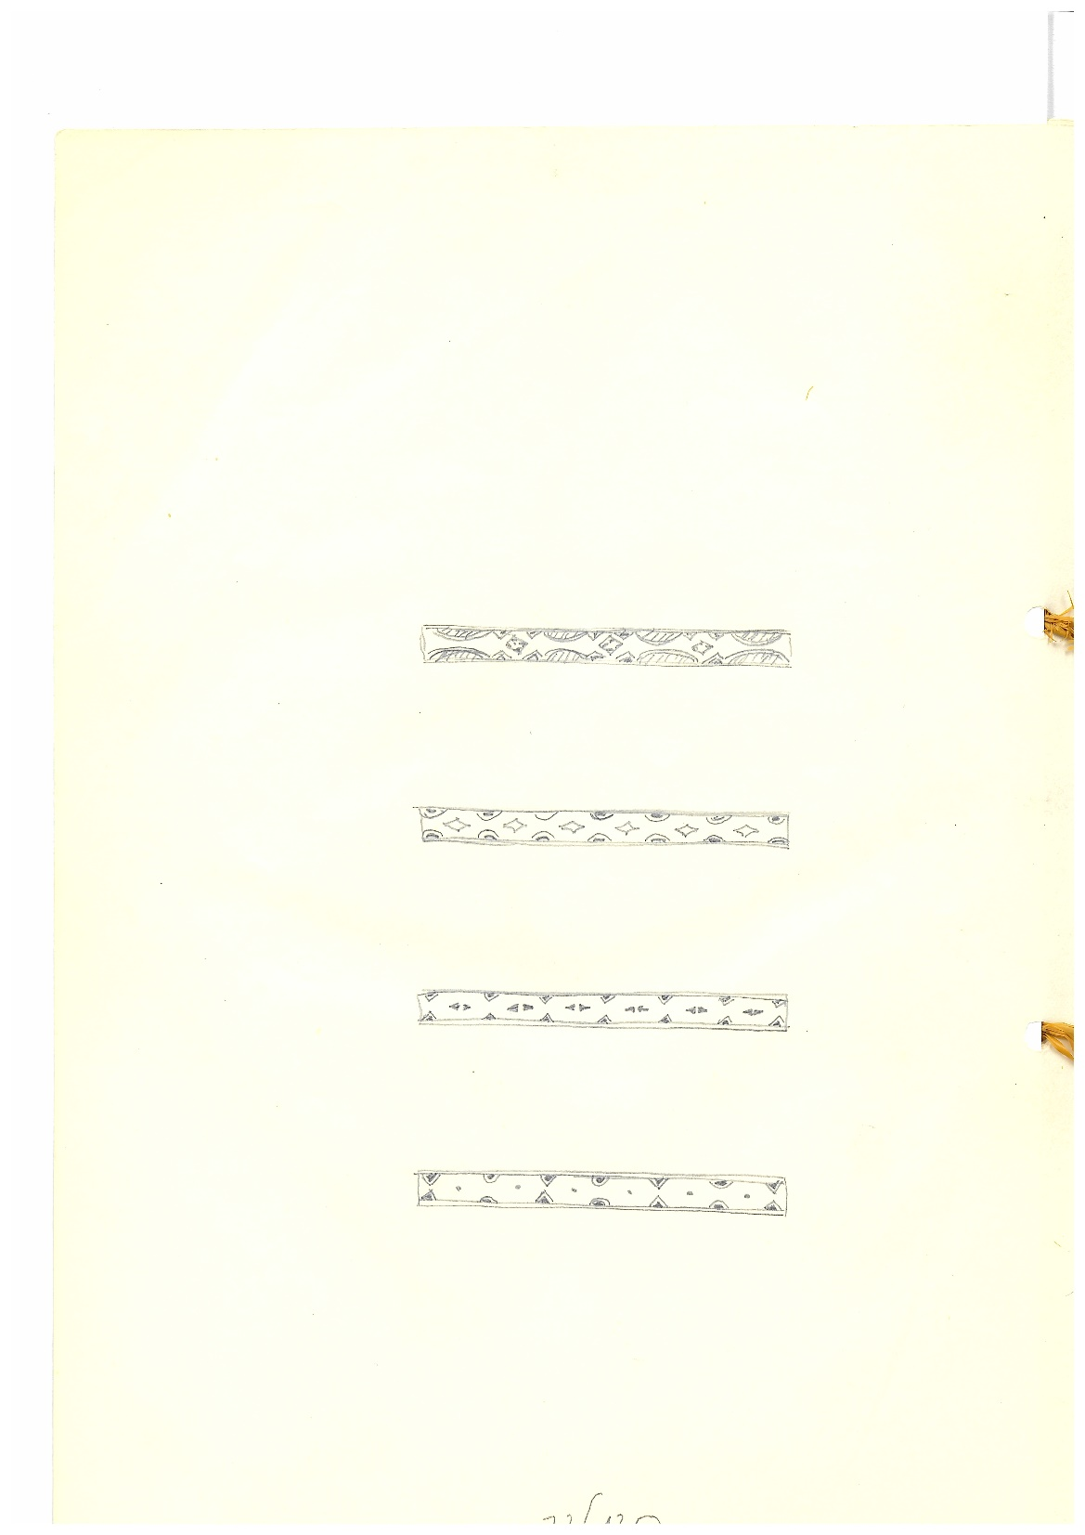
Mønstre.

Slide 13
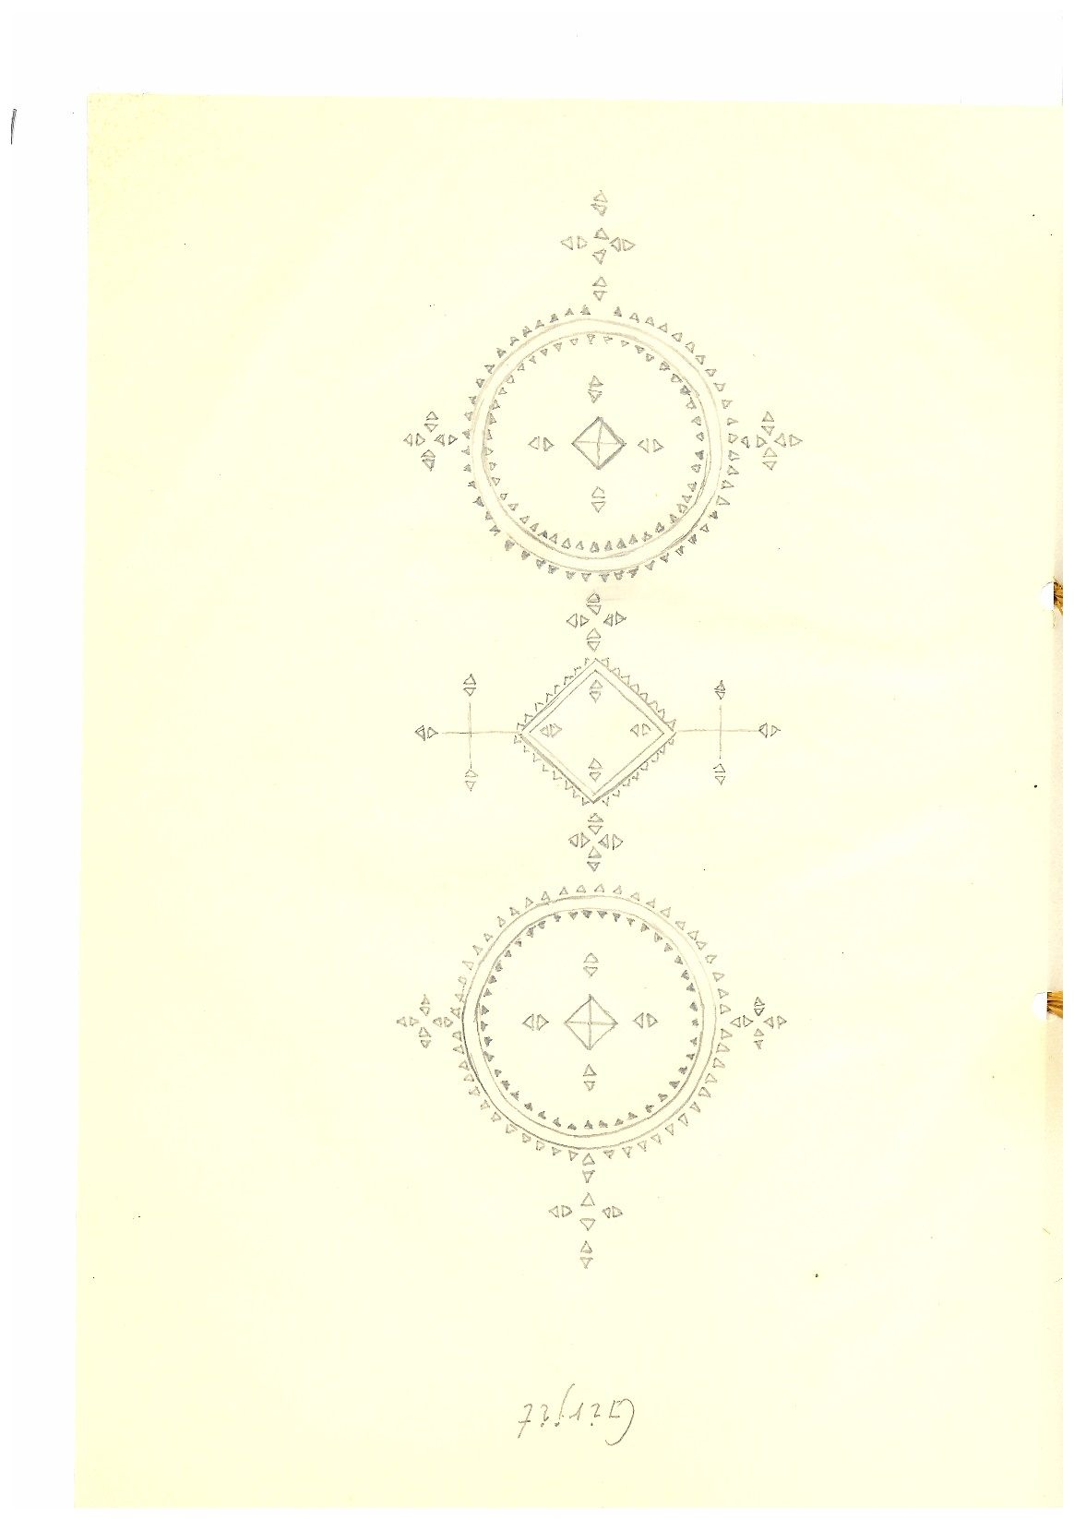
Mønstre.

Slide 14
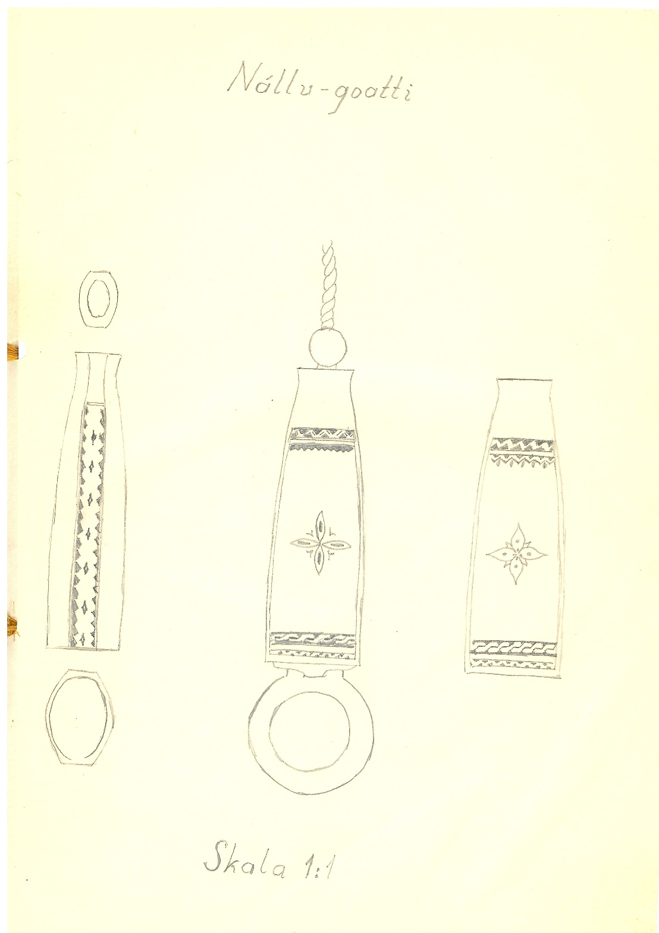
Nålehus av bein.

Slide 15
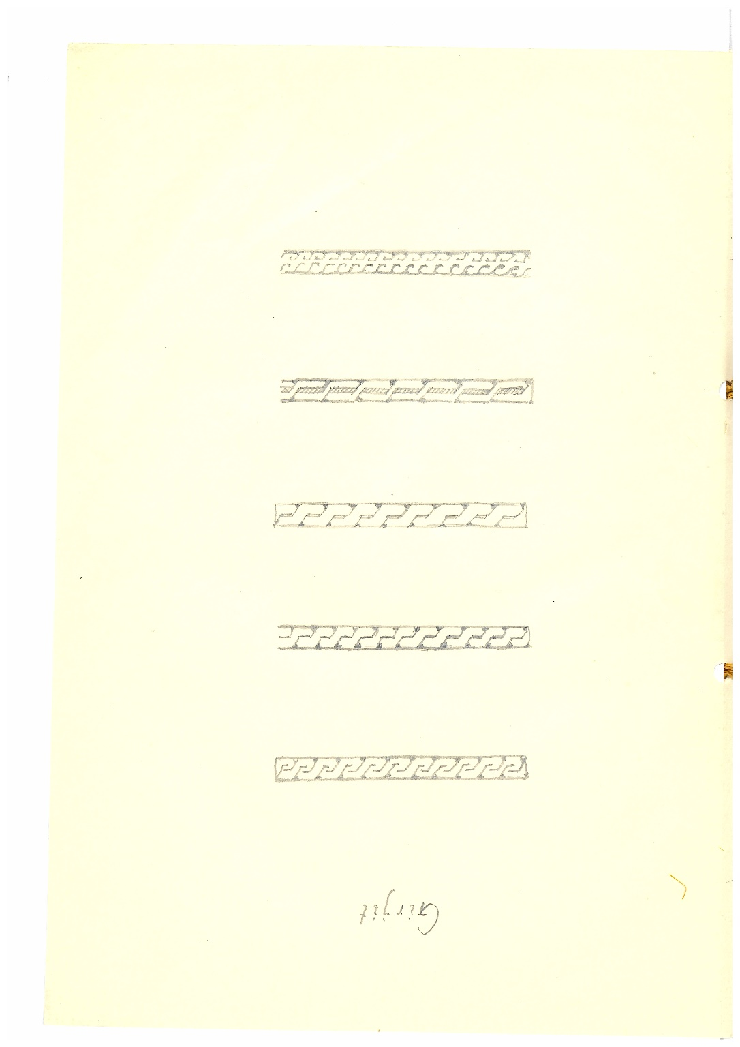
Mønstre.

Slide 16
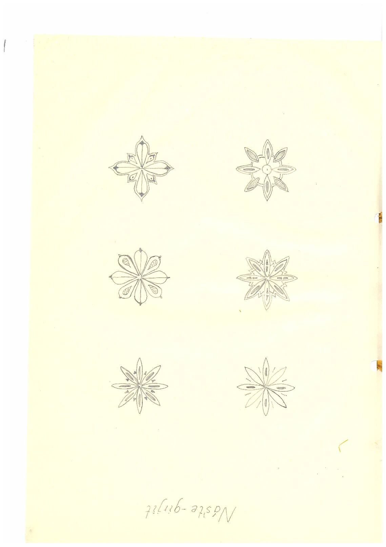
Stjernemønstre.

Slide 17
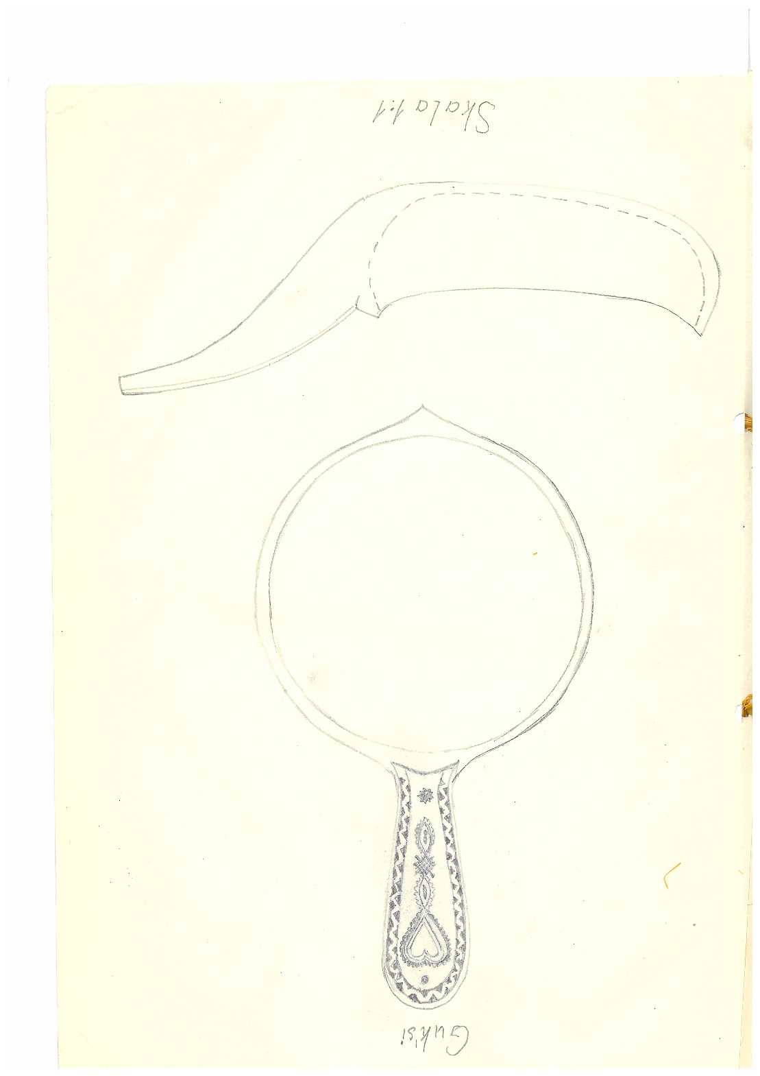
Trekopp.

Slide 18
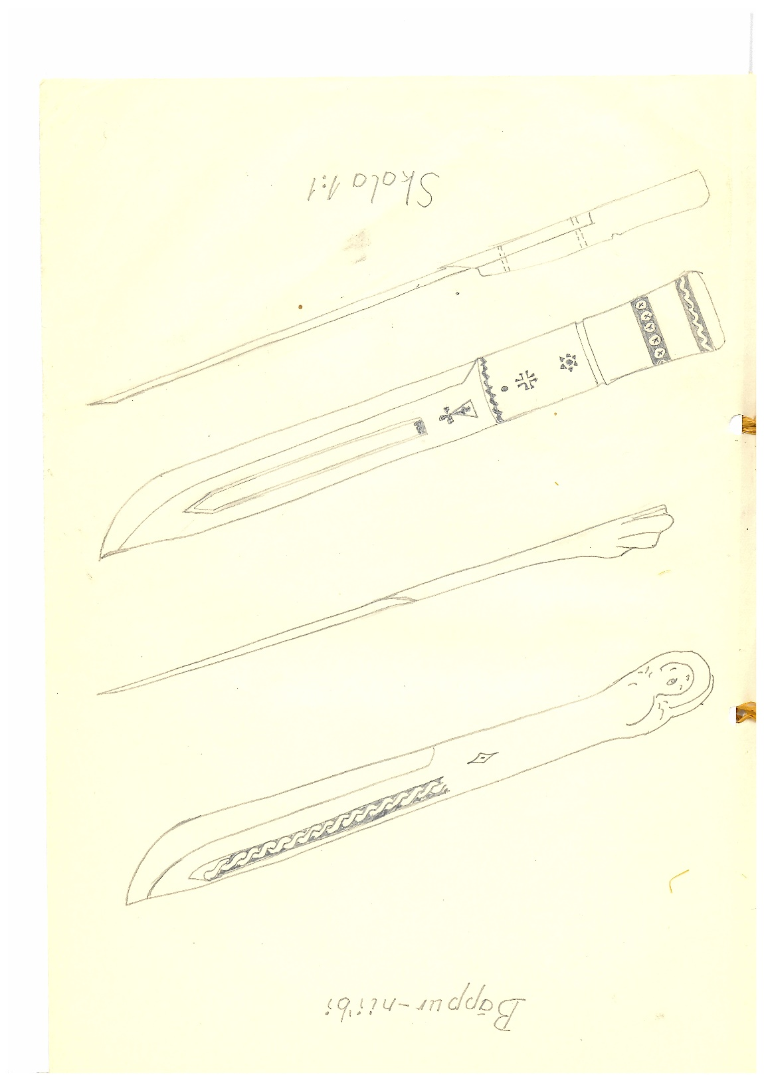
Papirkniver av bein.

Slide 19
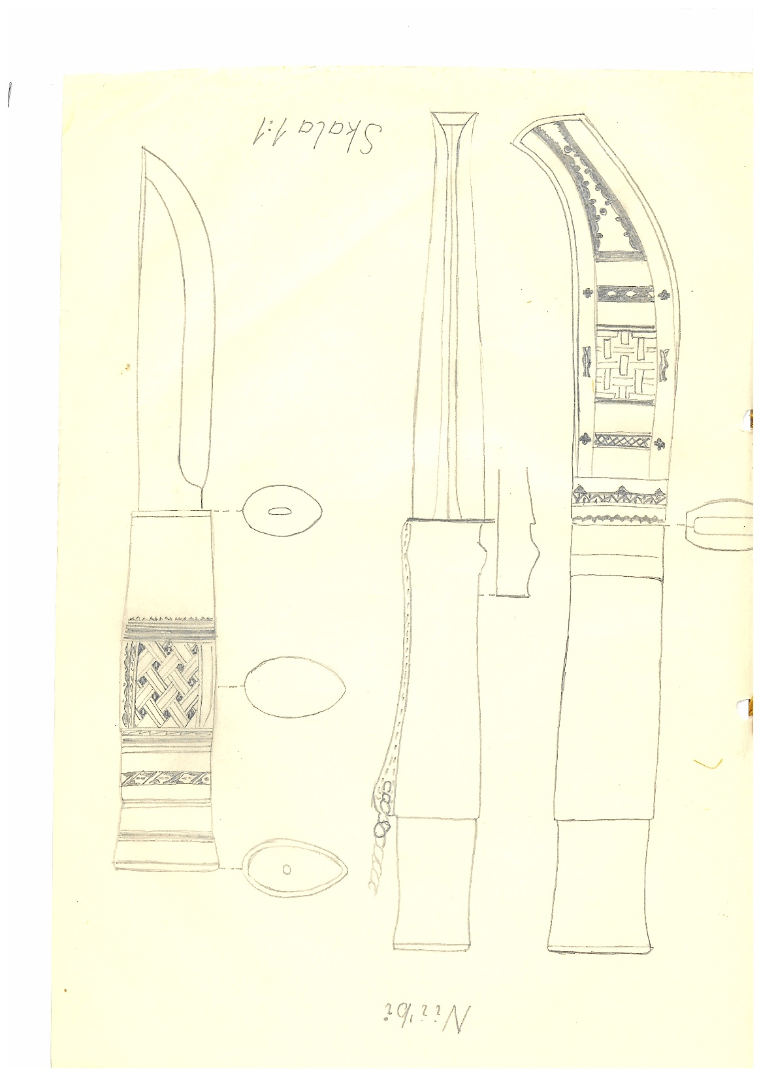
Kniver.

Slide 20
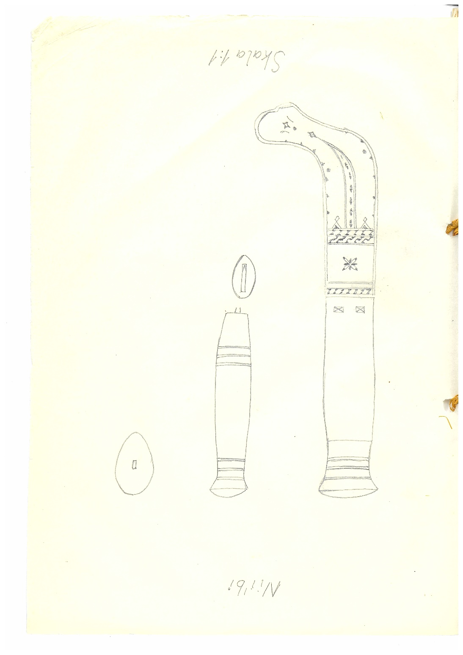
Kniv.

